Slide 1

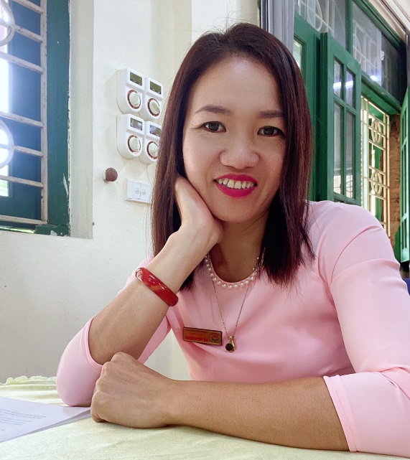







ỦY BAN NHÂN DÂN QUẬN LONG BIÊN
TRƯỜNG MẦM NON NẮNG MAI
LÀM QUEN CHỮ VIẾT
§Ò tµi: TËp t« ch÷ i t c
Ngöôøi thöïc hieän
Coâ giaùo: Leâ Thò Höông

Slide 2

Trß ch¬i: H¸i t¸o

Slide 3





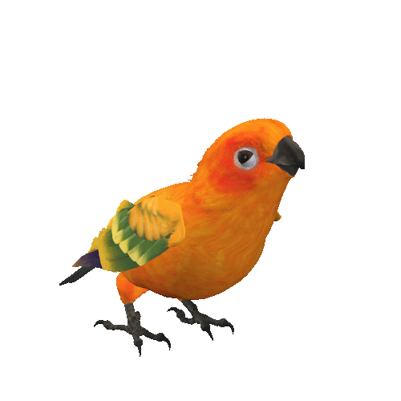
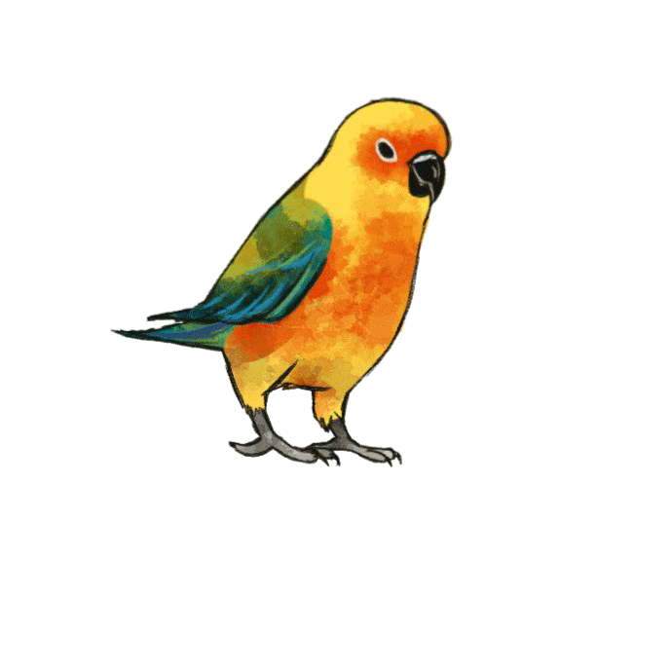

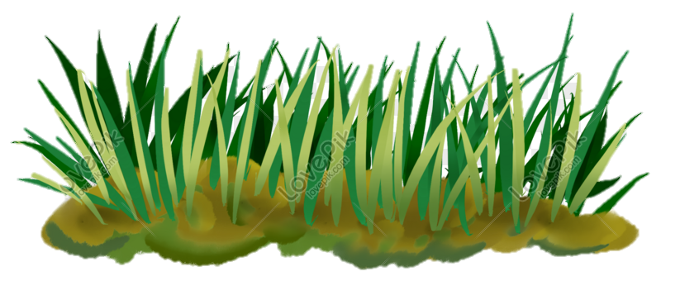
t

Slide 4
